Slide 1
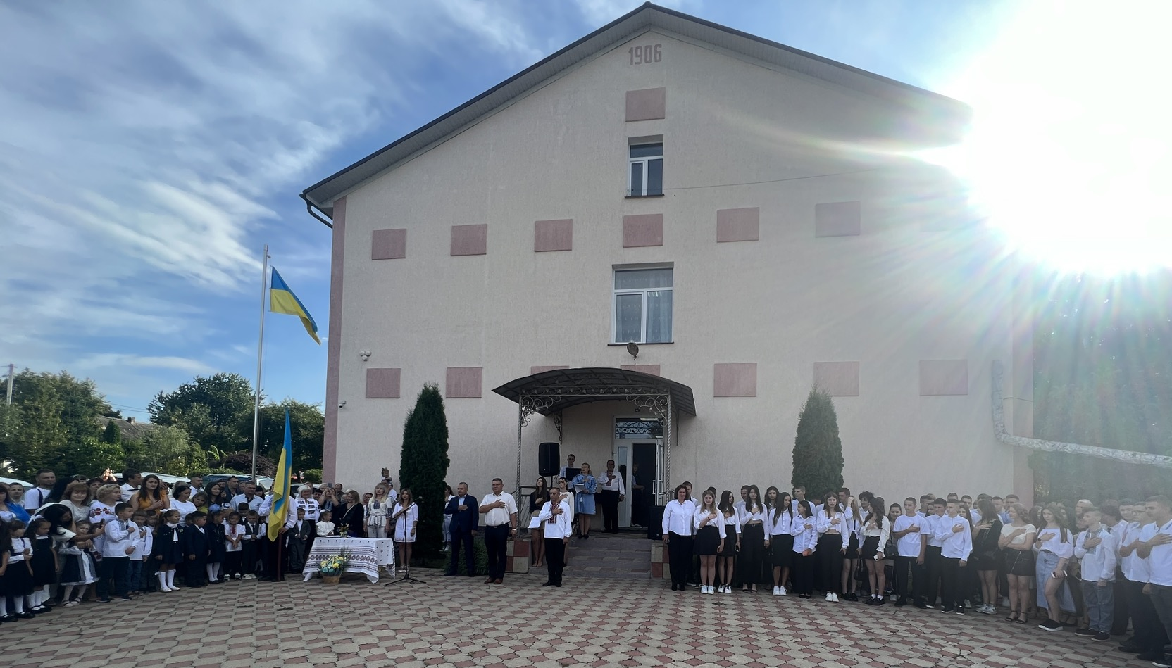
МЕТОДИЧНА ДІЯЛЬНІСТЬ УЧИТЕЛІВ ТА НАУКОВО-ДОСЛІДНИЦЬКА РОБОТА УЧНІВ ЧАГОРСЬКОГО ЛІЦЕЮ
Звіт заступника директора
з НВР

Slide 2
Місія ліцею – повною мірою реалізувати призначення закладу загальної середньої освіти, удосконалити систему організаційних, морально-психологічних, інформаційних, правових та культурно-просвітницьких заходів, спрямованих на виховання громадянина-патріота своєї держави, поваги до національних цінностей українського народу, розвиток творчої особистості учня з високими морально-психологічними та фізично-вольовими якостями.

Slide 3
Візія (бачення) Чагорського ліцею – ідеальний образ загальноосвітнього навчального закладу, уявлення учасників освітнього процесу про сенс своєї діяльності та про своє майбутнє. Візія ліцею пояснює, чого прагнуть педагоги, здобувачі освіти, їхні батьки та опікуни і яким ліцей має стати в майбутньому.

Slide 4
Цінуючи кожного учня ліцею, дбаємо про:
формування його життєтворчих компетентностей;
фізичний, особистісний та інтелектуальний розвиток;
уміння самостійно вчитися та співпрацювати для досягнення особистих і суспільно значимих цілей.

Slide 5
Методична проблема:
Уся робота педагогічного колективу закладу освіти спрямована на розв’язання єдиної науково-методичної проблеми:
«Використання компетентісно-зорієнтованих технологій розвитку особистості в контексті нової української школи»

Slide 6
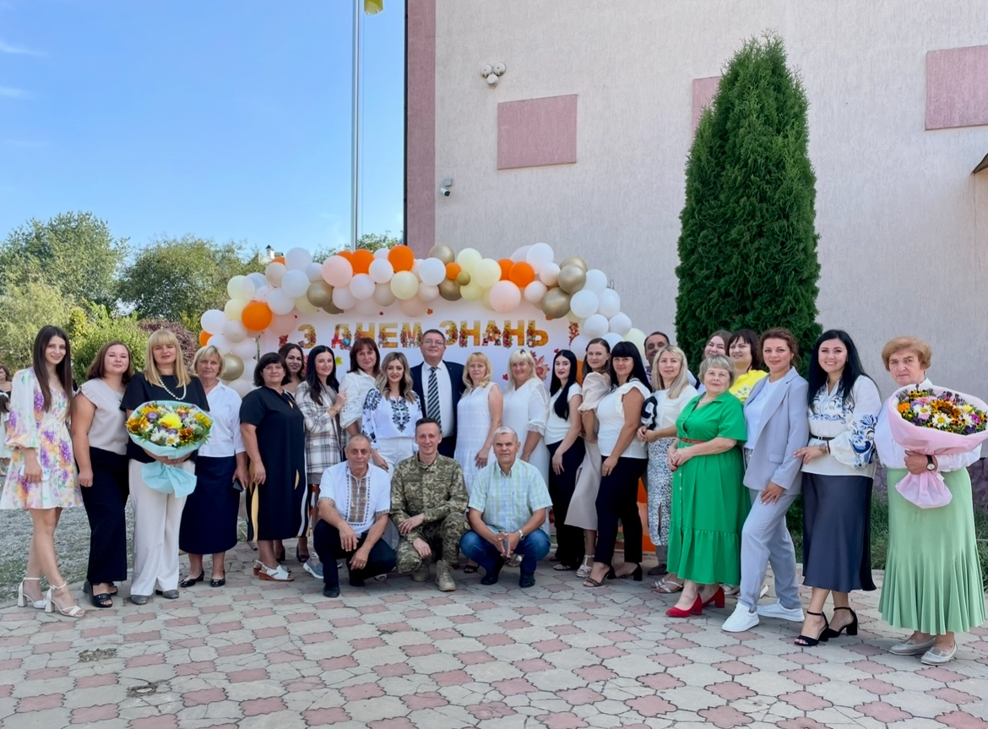
Сучасна освіта гнучка, інноваційна, тривалістю в життя. Треба чітко усвідомити, як змінилося поняття освіти в сучасному світі, якими сьогодні є її ролі та функції, та враховувати це у своїй роботі або навчальному процесі.

Slide 7
Внутрішньоліцейна методична робота здійснювалася відповідно до Конституції України, Законів України «Про освіту», «Про повну загальну середню освіту», «Про дошкільну освіту», «Про позашкільну освіту», «Про інноваційну діяльність», Стратегії розвитку закладу, Річного плану роботи, інших актів законодавства в галузі освіти, в тому числі МОН України, наказу по закладу від 01.09.2024 року
№ 78 «Про організацію методичної роботи у Чагорському ліцею на 2024/2025 навчальний рік».

Slide 8
Якісний склад педагогічного колективу Чагорського ліцею у 2024/2025 навчальному році
Станом на 29.08.2025 р. у ліцеї працює 40 педагогів (з них 2 у відпустці по догляду за дитиною, 1 вчитель увільнений – служить в ЗСУ)
Відповідно до дипломів про вищу освіту та за результатами атестації педагоги закладу мають такі кваліфікаційні категорії:
Кваліфікаційна категорія | К-ть осіб | % від загальної к-ті педагогів
«Спеціаліст» | 6 | 15
«Спеціаліст ІІ категорії» | 3 | 7,5
«Спеціаліст І категорії» | 6 | 15
«Спеціаліст вищої категорії» | 25 | 62,5

Slide 9
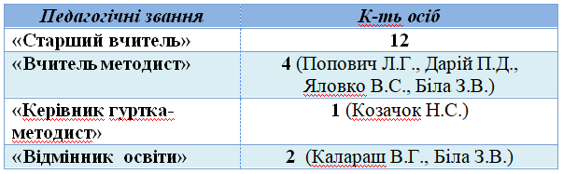
Із загальної кількості педагогів педагогічні звання мають:

Slide 10
Підвищення кваліфікації
У період з вересня 2024 по червень 2025 року на затвердження педрадою подано понад 150 сертифікатів та свідоцтв, які підтверджують підвищення кваліфікації у різних суб’єктів підвищення кваліфікації: КЗ “Глибоцький центр професійного розвитку педагогічних праціників”
ТОВ “Освітній проект “На урок”, ТОВ “Всеосвіта”, ТОВ “Академія цифрового розвитку”, Prometheus, EdЕra, Фонд Східна Європа спільно з Державною службою України з надзвичайних ситуацій.

Slide 11
Система внутрішньоліцейної методичної роботи дає можливість кожному вчителеві ліцею брати участь не лише в реалізації готових курсових проєктів підвищення кваліфікації, а й залучає їх до участі у різноманітних за формою та змістом методичних заходах, які сприяють підвищенню фахової майстерності та творчого потенціалу вчителів. Педагогічні працівники ліцею тісно співпрацюють з викладацьким складом КЗ ІППОЧО.
Зокрема, Біла З.В. є автором розробки уроків рефлексії із застосуванням діяльнісного підходу та технології розвитку критичного мислення за програмою НУШ 5-6 класи та співавтором розділу підручника “Геометрія”, 7 клас

Slide 12
У ліцеї працюють методичні комісії:
Учителів початкових класів (методична проблема “Реалізація сучасних педагогічних технологій освіти на засадах компетентнісного підходу в контексті положень НУШ”), керівник Бордіян Н.В.
Учителів природничо-математичного циклу (методична проблема “Компетентнісне вивчення предметів природничо-математичного
циклу як засіб виховання всебічно розвиненої особистості”),
керівник Поштарь Н.М
Учителів суспільно-гуманітарного циклу (методична проблема “Інноваційні технології, як методика розвитку творчих здібностей учнів”), керівник Заїка Т.В.
Учителів художньо-естетичного циклу (методична проблема “Викладання предметів художньо-естетичного циклу в контексті компетентнісного підходу до навчального процесу”),
керівник Косташ В.В.
Класних керівників (методична проблема “Формування і розвиток компетентної, освіченої, духовно багатої, свідомої особистості, конкурентоспроможної в сучасному житті шляхом ціннісного ставлення до сім’ї, родини, людей”), керівник Попович Л.Г.

Slide 13
Навчаємось-пізнаємо-творимо-досягаємо
Результати ІІ (територіального) етапу Всеукраїнських учнівських олімпіад з навчальних предметів
1. | Англійська мова | 8-Б | І | Поштарюк Анастасія Мар’янівна | Заїка Тетяна Віталіївна | Ізмайлова Крістіна Вікторівна
2. |  | 10 | І | Бурка Петру-Дімітрі | Загарюк Лілія Вікторівна | Бордіян Наталія Василівна
3. |  | 9-Б | І | Масепюк Юрій Іванович | Заїка Тетяна Віталіївна | Петруняк Оксана Василівна
4. |  | 8-А | ІІІ | Ананьєв Данило Павлович | Загарюк Лілія Вікторівна | Беженар Марія Володимирівна
5. |  | 8-Б | ІІ | Пітей Дарина Сергіївна | Заїка Тетяна Віталіївна | Ізмайлова Крістіна Вікторівна
6. | Інформаійні технології | 11 | ІІІ | Гливко Богдан Юрійович | Ганущак Діана Георгіївна | Постайчук Юлія Миколаївна
7. | Правознавство | 9-А | ІІ | Раца Надія Георгіївна | Дарій Павліна Дмитрівна | Семенюк Олена Валентинівна

Slide 14
Навчаємось-пізнаємо-творимо-досягаємо
Результати ІІ (територіального) етапу Всеукраїнських учнівських олімпіад з навчальних предметів
8. | Зарубіжна література | 9-А | І | Ворощук Евеліна Олегівна (І) | Попович Лідія Густавівна | Семенюк Олена Валентинівна
9. |  | 9-Б | ІІ | ПепеляМаргарета Іванівна (ІІ) |  | Петруняк Оксана Василівна
10. |  | 8-Б | І | Куриш Максим Ярославович (І) |  | Ізмайлова Крістіна Вікторівна
11. |  | 8-Б | ІІ | Поштарюк Анастасія Мар’янівна (ІІ) |  | Ізмайлова Крістіна Вікторівна
12. | Біологія | 8-Б | ІІІ | Куриш Максим Ярославович | Чорней Мирослав Костянтинович | Ізмайлова Крістіна Вікторівна
13. |  | 11 | ІІІ | Гливко Богдан Юрійович | Калараш Оксана Петрівна | Постайчук Юлія Миколаївна
14. |  | 9-Б | ІІІ | Білоус Євген Васильович | Калараш Оксана Петрівна | Петруняк Оксана Василівна

Slide 15
Навчаємось-пізнаємо-творимо-досягаємо
Результати ІІ (територіального) етапу Всеукраїнських учнівських олімпіад з навчальних предметів
15. | Технології (обслуговуюча праця) | 8-Б | ІІ | Пітей Дарина Сергіївна | Косташ Валентина Василівна | Ізмайлова Крістіна Вікторівна
16 . |  | 8-Б | ІІ | Трипалюк Вікторія Сергіївна
17. |  | 9-Б | І | Цуркан Ангеліна Василівна |  | Петруняк Оксана Василівна
18. |  | 9-Б | І | Миронко Анна Віталіївна
19. | Математика | 8-Б | ІІІ | Андоній Назарій Віталійович | Поштар Наталя Миколаївна | Ізмайлова Крістіна Вікторівна
20. |  | 10 | ІІІ | Поштар Яна Андріївна | Біла Зінаїда Володимирівна | Бордіян Наталія Василівна
21. |  | 7-Б | ІІІ | Цурцуман Денис Емірович |  | Чоботар Альона Вікторівна

Slide 16
Навчаємось-пізнаємо-творимо-досягаємо
Результати ІІ (територіального) етапу Всеукраїнських учнівських олімпіад з навчальних предметів
22. | Українська мова та література | 10 | ІІІ | Поштар Яна Андріївна | Михайлеску Сільвія Мірчевна | Бордіян Наталія Василівна
23. |  | 9-Б | ІІІ | Думітрович Михайло Миколайович |  | Петруняк Оксана Василівна
24. |  | 7-Б | ІІІ | Мороз Анастасія Георгіївна |  | Чоботар Альона Вікторівна
25. |  | 8-Б | ІІІ | Гушул Каріна Андріївна | Козачок Наталія Степанівна | Ізмайлова Крістіна Вікторівна
26. |  | 8-Б | І | Поштарюк Анастасія Мар’янівна

Slide 17
Навчаємось-пізнаємо-творимо-досягаємо
Результати ІІІ (обласного) етапу Всеукраїнських учнівських олімпіад з навчальних предметів
1 | Зарубіжна література | І | 8-Б | Куриш Максим Ярославович | Попович Лідія Густавівна | Ізмайлова Крістіна Вікторівна
2 | Зарубіжна література | ІІ | 9-Б | ПепеляМаргарета Іванівна | Попович Лідія Густавівна | Петруняк Оксана Василівна
3 | Інформаційні технології | ІІІ | 11 | Гливко Богдан Юрійович | Ганущак Діана Георгіївна | Постайчук Юлія Миколаївна
4 | Англійська мова | ІІІ | 9-Б | Масепюк Юрій Іванович | Заїка Тетяна Віталіївна | Петруняк Оксана Василівна

Slide 18
Навчаємось-пізнаємо-творимо-досягаємо
Переможці ІІ етапу учнівських конкурсів
1 | ХІVміжнародний мовно-літературний конкурс учнівської та студентської молоді ім. Т. Шевченка | І | 8-Б | Поштарюк Анастасія Мар’янівна | Козачок Наталя Степанівна | Ізмайлова Крістіна Вікторівна
2 |  | І | 5 | Ананьєва Аріна Павлівна | Козачок Наталя Степанівна | Петруняк Оксана Василівна
3 |  | ІІ | 8-Б | Гушул Каріна Андріївна | Козачок Наталя Степанівна | Ізмайлова Крістіна Вікторівна
4 |  | І | 6-А | Карташов Олексій Костянтинович | Козачок Наталя Степанівна | Бордіян Наталія Василівна
5 |  | ІІ | 9-Б | Пепеля Маргарета Іванівна | Михайлеску Сільвія Мірчевна | Петруняк Оксана Василівна
6 |  | ІІ | 7-Б | Цурцуман Денис Емірович | Михайлеску Сільвія Мірчевна | Чоботар Альона Вікторівна

Slide 19
Навчаємось-пізнаємо-творимо-досягаємо
Переможці ІІ етапу учнівських конкурсів
7 | ХХІV Міжнародний конкурс з української мови ім.П.Яцика | ІІ | 4-Б | Мазурашу Олександр Вадимович | Ізмайлова Крістіна Вікторівна
8 |  | ІІ | 3 | Ганущак Олександра Русланівна | Чоботар Альона Вікторівна
9 |  | ІІ | 4-А | Думітрович Олександр Миколайович | Беженар Марія Володимирівна
10 |  | ІІІ | 5 | Ананьєва Аріна Павлівна | Козачок Наталя Степанівна | Петруняк Оксана Василівна
11 |  | І | 6-А | Карташов Олексій Костянтинович | Козачок Наталя Степанівна | Бордіян Наталія Всилівна

Slide 20
Навчаємось-пізнаємо-творимо-досягаємо
Переможці ІІ етапу учнівських конкурсів
12 | ХХІV Міжнародний конкурс з української мови ім.П.Яцика | ІІ | 7-Б | Цурцуман Денис Емірович | Михайлеску Сільвія Мірчевна | Чоботар Альона Вікторівна
13 |  | ІІ | 9-Б | Думітрович Михайло Миколайович | Михайлеску Сільвія Мірчевна | Петруняк Оксана Василівна
14 |  | ІІ | 10 | Поштар Яна Андріївна | Михайлеску Сільвія Мірчевна | Бордіян Наталія Всилівна
15 |  | І | 7-Б | Поштарюк Анастасія Мар’янівна | Козачок Наталя Степанівна | Ізмайлова Крістіна Вікторівна

Slide 21
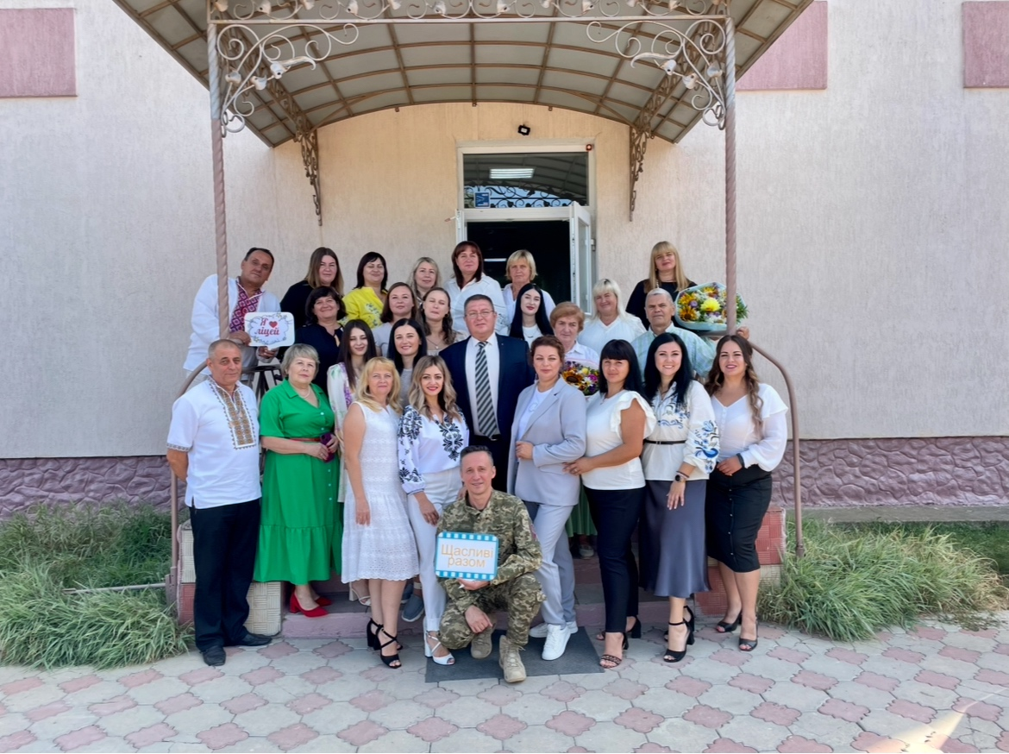
Колектив Чагорського ліцею працює над досягненням нових успіхів у навчанні та вихованні учнів, в утвердженні позитивного іміджу ліцею, у виконанні ним своєї головної місії – виховання і розвитку дітей, підготовки їх до самостійного життя.

Slide 22
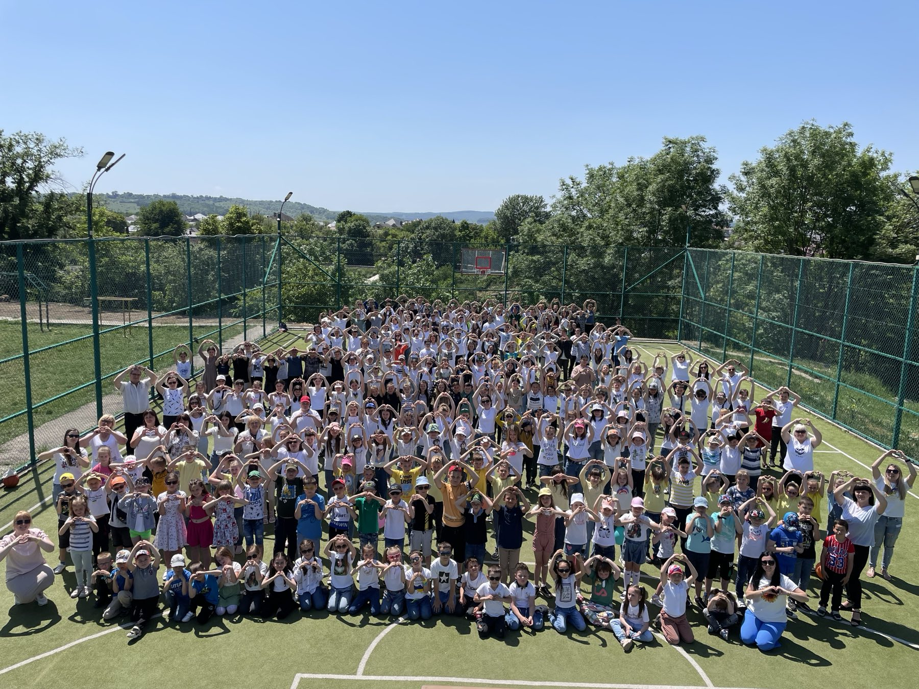
У праці честь і добре ім‘я людини. Будь майстром, поетом, художником у справі, яку ти любиш. Немає такої професії, в якій людина не змогла б піднятись на вершини майстерності.
В.Сухомлинський

